Slide 1
Collecte de -e
La petite fabrique de grammaire
V. Ansart
St. Dégeorges
P. Sève
Notes:
DES LETTRES ET DES MOTS PARTICULIERS – Valeurs de la lettre -e
Leçon 31 : À quoi sert la lettre –e ?
Certaines diapositives ont été dupliquées afin de scinder le commentaire du mode présentateur lorsque le propos est long. Cela vous permettra de poursuivre vos explications de manière plus fluide.

Slide 2

Notes:
Demander : « Est-ce que vous savez à quoi sert la lettre e ? »
Réponses possibles :
- Elle fait un son (elle correspond à plusieurs sons selon l’accent) comme dans je, mère, été.
- Elle sert à marquer le féminin et alors elle ne fait pas de son comme dans jolie.
- Elle est une marque de personne comme dans je mange.
Annoncer l’objet du travail : « La classe va vérifier tout cela avec un texte. »

Slide 3
Balade au musée
John et Julie se baladent dans la salle des statues. Toutes les amusent mais l’une retient leur attention.
- Regarde, dit John, on dirait qu’elle se tient accroupie.
- Non. Si tu observes mieux, sa chaise est minuscule. Il faut mieux regarder !
- Oui mais je constate aussi qu’on a cassé un morceau de sa grosse tête.
Notes:
Demander un rappel de texte pour s’assurer de la compréhension globale.
Distribuer le texte (cf. Fiche photocopiable) et donner la consigne : « Entourez toutes les lettres -e. Combien en trouvez-vous ? » Éventuellement, préciser : « Pour les compter, comptez les -e ligne par ligne, puis additionnez les résultats trouvés pour chaque ligne. »
Réponse attendue :
Voir diapositive suivante

Slide 4
Balade au musée (3)
John et Julie se baladent dans la salle des statues. Toutes les amusent mais l’une retient leur attention. (15)
- Regarde, dit John, on dirait qu’elle se tient accroupie. (7)
- Non. Si tu observes mieux, sa chaise est minuscule. Il faut mieux regarder ! (9)
- Oui mais je constate aussi qu’on a cassé un morceau de sa grosse tête. (8)
42
Notes:
Réponse attendue :
Il y a 42 -e

Slide 5
balade
musée
et
se
baladent
toutes
Notes:
Distribuer le tableau vide (cf. Fiche photocopiable), et donner la consigne : « Nous allons placer collectivement les mots affichés. »

Slide 6
balade |  |  | on l’entend |  |  | on ne l’entend pas
 |  |  | la lettre -e |  | la lettre –e avec d’autres lettres | fait sonner la consonne précédente | n’a qu’un rôle grammatical | on ne sait pas à quoi elle sert
 |  |  | sans accent | avec accent
appartient au mot
n’appartient pas au mot | marque le féminin
 | conjugaison | marque de la personne
 |  | marque de participe
 |  | marque d’infinitif
Notes:
Demander : « Où va-t-on mettre le mot balade ? »
Réponse attendue :
balade : on n’entend pas le -e, il fait sonner la consonne d, il appartient au mot.

Slide 7
musée |  |  | on l’entend |  |  | on ne l’entend pas
 |  |  | la lettre -e |  | la lettre –e avec d’autres lettres | fait sonner la consonne précédente | n’a qu’un rôle grammatical | on ne sait pas à quoi elle sert
 |  |  | sans accent | avec accent
appartient au mot |  |  |  |  |  | balade
n’appartient pas au mot | marque le féminin
 | conjugaison | marque de la personne
 |  | marque de participe
 |  | marque d’infinitif
Notes:
Demander : « Où va-t-on mettre le mot musée ? »
Réponse attendue :
Il y a deux fois la lettre, il faut le mettre deux fois.
musée : on entend le -e, avec un accent, il appartient au mot.
musée : on n’entend pas le -e, on ne sait pas à quoi il sert, il appartient au mot.

Slide 8
et |  |  | on l’entend |  |  | on ne l’entend pas
 |  |  | la lettre -e |  | la lettre –e avec d’autres lettres | fait sonner la consonne précédente | n’a qu’un rôle grammatical | on ne sait pas à quoi elle sert
 |  |  | sans accent | avec accent
appartient au mot |  |  |  | musée |  | balade |  | musée
n’appartient pas au mot | marque le féminin
 | conjugaison | marque de la personne
 |  | marque de participe
 |  | marque d’infinitif
Notes:
Demander : « Où va-t-on mettre le mot et ? »
Réponse attendue :
On l’entend avec d’autres lettres, avec le -t, il fait [e]. Ces lettres seront aussi colorées : et

Slide 9
se |  |  | on l’entend |  |  | on ne l’entend pas
 |  |  | la lettre -e |  | la lettre –e avec d’autres lettres | fait sonner la consonne précédente | n’a qu’un rôle grammatical | on ne sait pas à quoi elle sert
 |  |  | sans accent | avec accent
appartient au mot |  |  |  | musée | et | balade |  | musée
n’appartient pas au mot | marque le féminin
 | conjugaison | marque de la personne
 |  | marque de participe
 |  | marque d’infinitif
Notes:
Demander : « Où va-t-on mettre le mot se ? »
Réponse attendue :
On l’entend, sans accent, il appartient au mot.

Slide 10
baladent |  |  | on l’entend |  |  | on ne l’entend pas
 |  |  | la lettre -e |  | la lettre –e avec d’autres lettres | fait sonner la consonne précédente | n’a qu’un rôle grammatical | on ne sait pas à quoi elle sert
 |  |  | sans accent | avec accent
appartient au mot |  |  | se | musée | et | balade |  | musée
n’appartient pas au mot | marque le féminin
 | conjugaison | marque de la personne
 |  | marque de participe
 |  | marque d’infinitif
Notes:
Demander : « Où va-t-on mettre le mot baladent ? »
Réponse attendue :
On n’entend pas le -e, il fait sonner la consonne d, il n’appartient pas au mot, il fait partie d’une marque de personne (P6).

Slide 11
toutes |  |  | on l’entend |  |  | on ne l’entend pas
 |  |  | la lettre -e |  | la lettre –e avec d’autres lettres | fait sonner la consonne précédente | n’a qu’un rôle grammatical | on ne sait pas à quoi elle sert
 |  |  | sans accent | avec accent
appartient au mot |  |  | se | musée | et | balade |  | musée
n’appartient pas au mot | marque le féminin
 | conjugaison | marque de la personne |  |  |  | baladent
 |  | marque de participe
 |  | marque d’infinitif
Notes:
Demander : « Où va-t-on mettre le mot toutes ? »
Réponse attendue :
toutes : on n’entend pas le -e, il fait sonner la consonne t, il n’appartient pas au mot, c’est une marque de féminin.

Slide 12
 |  |  | on l’entend |  |  | on ne l’entend pas
 |  |  | la lettre -e |  | la lettre –e avec d’autres lettres | fait sonner la consonne précédente | n’a qu’un rôle grammatical | on ne sait pas à quoi elle sert
 |  |  | sans accent | avec accent
appartient au mot |  |  | se | musée | et | balade |  | musée
n’appartient pas au mot | marque le féminin |  |  |  |  | toutes
 | conjugaison | marque de la personne |  |  |  | baladent
 |  | marque de participe
 |  | marque d’infinitif
Notes:
Annoncer : « Maintenant, on a revu à quoi correspondent les lignes et les colonnes. »
Donner la consigne : « Classez les autres mots dans le tableau. Faites-le au crayon de papier, pour pouvoir corriger si vous vous trompez. » Précisez : « Quand le mot comporte plusieurs fois la lettre -e, indiquez de laquelle vous voulez parler en l’entourant ou en la soulignant… »

Slide 13
 |  |  | on l’entend |  |  | on ne l’entend pas
 |  |  | la lettre -e |  | la lettre –e avec d’autres lettres | fait sonner la consonne précédente | n’a qu’un rôle grammatical | on ne sait pas à quoi elle sert
 |  |  | sans accent | avec accent
appartient au mot |  |  | elle se retient regarde regarder observes je de | musée tête | des les retient leur attention tient mieux est et morceau | balade tête chaise |  | musée Julie salle statues elle minuscule
n’appartient pas au mot | marque le féminin |  |  |  |  | toutes grosse une | accroupie
 | conjugaison | marque de la personne |  |  |  | constate regarde observes amusent baladent
 |  | marque de participe |  | cassé
 |  | marque d’infinitif |  |  | regarder

Slide 14

Notes:
Reformuler avec les élèves ce qu’on a revu :
À quoi sert la lettre -e ?
Les différentes valeurs du -e :
- pour marquer un son, seule, avec un accent ou avec d’autres lettres : se, musée, des ;
- sur les adjectifs ou des déterminants pour marquer le féminin : accroupie, une ;
- sur les verbes pour marquer la personne : constate, ou pour faire le participe passé : cassé.
Souvent, les -e qui ont une valeur grammaticale ont aussi une valeur sonore : regarde (marque de personne, fait sonner la consonne d), mais pas toujours : certains sont muets : accroupie.

Slide 15
Notes:
Annoncer : « Aujourd’hui, la trace écrite, c’est le tableau que vous avez rempli et que vous avez corrigé. »

Slide 16
As-tu bien compris ?

Slide 17
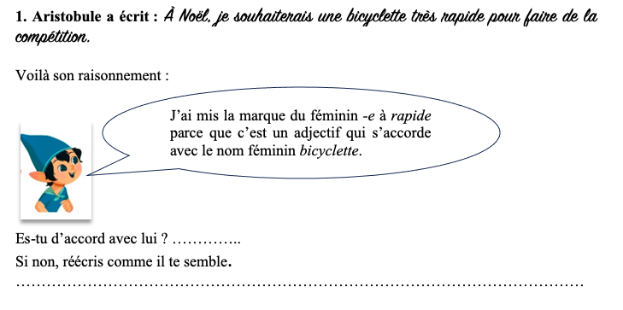

Slide 18
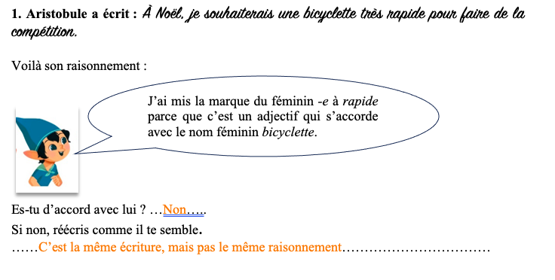
Notes:
Aristobule a raison : rapide est bien un adjectif (dit comment est la bicyclette) qui doit s’accorder avec le nom féminin bicyclette (désigne un objet, précédé du déterminant une).
Là où Aristobule se trompe, c’est que le -e, ici, n’est pas la marque du féminin. Ce -e appartient au mot et il fait « sonner » la consonne -d-. C’est un adjectif épicène. D’ailleurs, au masculin, on entend aussi le -d- que fait sonner le -e.

Slide 19
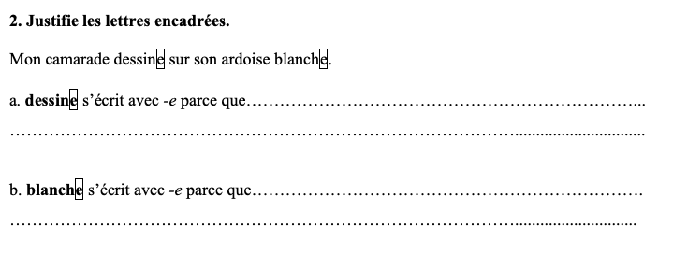

Slide 20
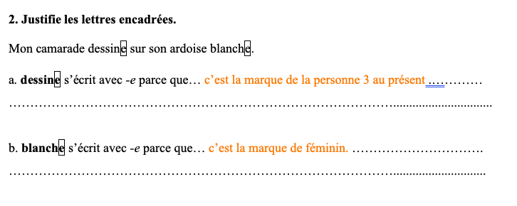
Notes:
Dessine est un verbe (dit ce qui se passe, premier mot de la brique du verbe) conjugué au présent (se passe au moment où l’énonciateur parle). Il s’accorde avec le sujet mon camarade, que l’on peut remplacer par le pronom il, pronom de personne 3. La marque de la personne 3 au présent est ici le -e (dessiner est un verbe en -er).
b. Blanche est un adjectif (dit comment est l’ardoise) qui doit s’accorder avec le nom féminin ardoise (désigne un objet, précédé du déterminant sa/son). Il doit donc prendre la marque de féminin -e (blanc/blanche).

Slide 21
3. Relève les mots du texte qui contiennent la lettre -e et copie-les dans le tableau. Entoure le -e qui justifie la place dans la case.
La poule naine picore, inquiète. Rien ne lui va, elle parait malheureuse. À la fin, voilà de l’eau : elle a trouvé !

Slide 22
 |  |  | on l’entend |  |  | on ne l’entend pas
 |  |  | la lettre -e |  | la lettre –e avec d’autres lettres | fait sonner la consonne précédente | n’a qu’un rôle grammatical | on ne sait pas à quoi elle sert
 |  |  | sans accent | avec accent
appartient au mot |  |  | ne elle de | inquiète | rien malheureuse eau |  |  | poule elle
n’appartient pas au mot | marque le féminin |  |  |  |  | inquiète malheureuse naine
 | conjugaison | marque de la personne |  |  |  | picore
 |  | marque de participe |  | trouvé
 |  | marque d’infinitif

Slide 23
4. Dictée
…………………………………………………………………………………………………………………………………………………………
…………………………………………………………………………………………………………………………………………………………
Notes:
Il avait construit une cabane perdue dans la forêt, puis il a mis de beaux coussins à l’intérieur pour la rendre plus confortable.
Points à traiter à privilégier :
- accord dans le GN (D/N/A, D/A/N), déterminant de
- verbes au passé composé et au plus-que-parfait
- groupements verbes type construire et verbes type mettre
- accord S/V
- a / à

Slide 24
4. Dictée
Il avait construit une cabane perdue dans la forêt, puis il a mis de beaux coussins à l’intérieur pour la rendre plus confortable. ……………………………………………………………………………………………………………
Notes:
Points à traiter à privilégier :
- accord dans le GN (D/N/A, D/A/N), déterminant de
- verbes au passé composé et au plus-que-parfait
- groupements verbes type construire et verbes type mettre
- accord S/V
- a / à

